Slide 1




Slide 2
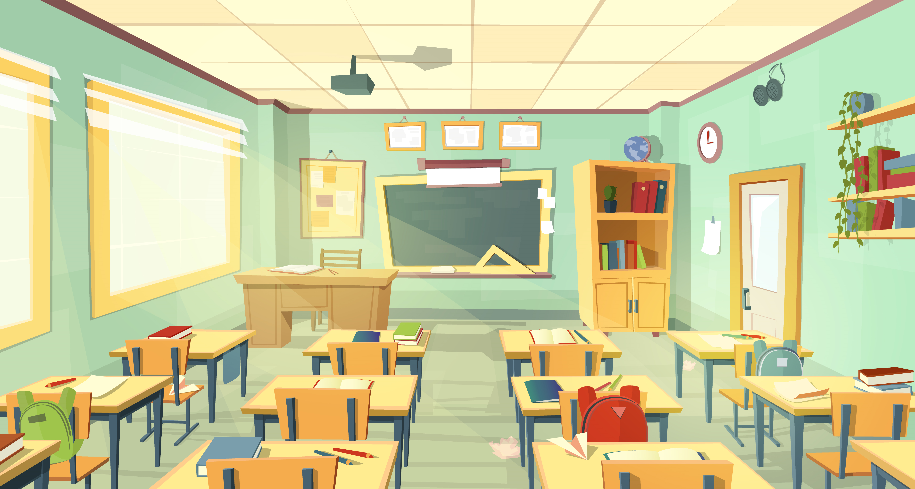

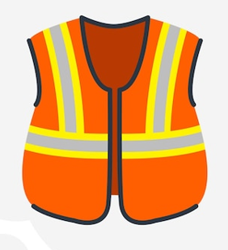
Hình ảnh là áo bảo hộ lao động.
Dùng để đảm bảo sức khoẻ người lao động trong quá trình làm việc.
Người lao động cần dùng nó.
Hình ảnh vẽ gì?
Đồ vật này dùng để làm gì?
Những ai cần sử dụng nó?

Slide 3






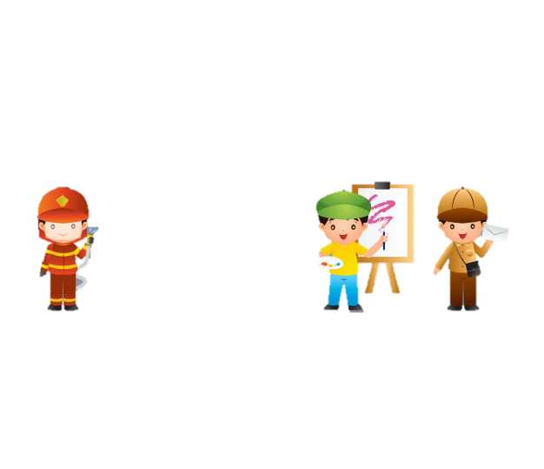






Thứ … ngày … tháng … năm …..
Notes:
Qua phần đố vui vừa rồi, chúng ta thấy mỗi ngành nghề cần sử dụng những thiết bị đảm bảo an toàn khác nhau. Trong tiết HĐTN này chúng ta cùng tìm hiểu nhưng quy tắc an toàn và những thiết bị bảo hộ lao động trong mỗi nghề.

Slide 4

Học sinh tìm hiểu được về những quy định an toàn nghề nghiệp của nghề em mơ ước.
Nhận biết được một số thiết bị bảo hộ lao động của nghề và biết cách sử dụng.
Tìm lại những tư liệu, sản phẩm thể hiện được sự tiến bộ của cá nhân tập thể.

Slide 5


Slide 6


Hoạt động 1: Chia sẻ về những quy định đảm bảo an toàn của nghề em mơ ước

Slide 7


Những rủi ro, nguy hiểm có thể xảy ra với người lao động ?
Nguyên nhân xảy ra điều đó?
Các quy định đảm bảo an toàn của nghề mà người lao động phải tuân thủ?
Trang phục bảo hộ của nghề gồm những gì?

Slide 8
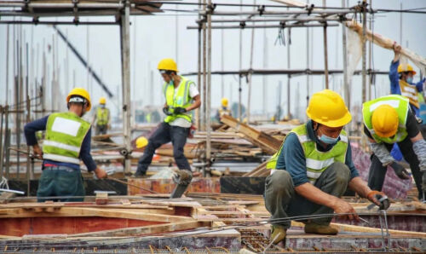

Ví dụ: Kĩ sư xây dựng không đội mũ bảo hiểm đang đứng ở cổng trường bị gạch rơi vào đầu.

Slide 9
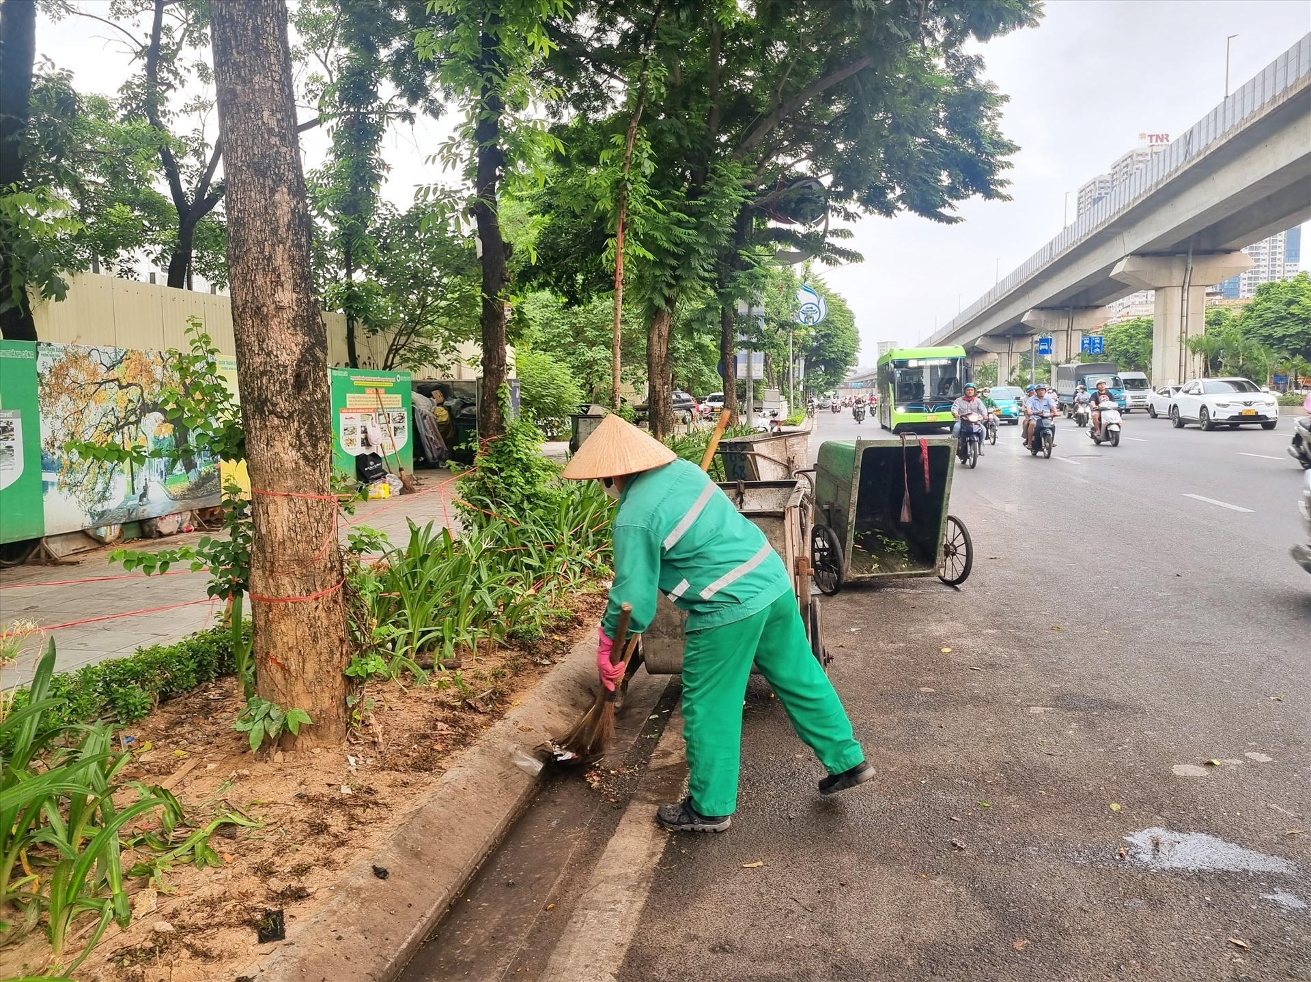
Công nhân vệ sinh môi trường không đeo khẩu trang bị ho do hít phải khí độc hại.

Slide 10

Nhân viên y tế làm việc không đeo khẩu trang, găng tay sẽ bị lây bệnh.

Slide 11
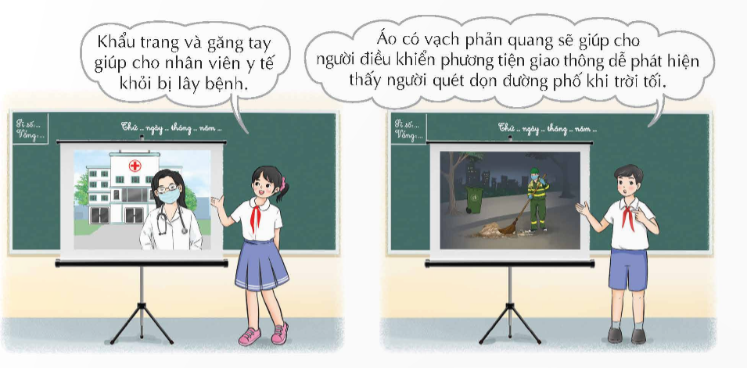
Chia sẻ quy định về đảm bảo an toàn của nghề

Slide 12


Mỗi ngành nghề cần tuân thủ những quy tắc an toàn khác nhau. Một số nghề cần thêm các thiết bị bảo hộ như nhân viên y tế, cứu hỏa, công nhân xây dựng ở công trường, nhân viên môi trường, đô thị,… Khi làm việc, họ càn sử dụng các thiết bị bảo hộ đúng cách, tuân thủ các quy tắc an toàn để tránh rủi ro, ảnh hưởng đến sức khỏe và tính mạng.

Slide 13


Slide 14
Hoạt động 2: Trưng bày thiết bị bảo hộ lao động của nghề.

Slide 15
+ Trưng bày các thiết bị hoặc hình ảnh thiết bị bảo hộ lao động đã sưu tầm được một cách đẹp mắt.
+ Viết các lời chú thích dưới mỗi bức ảnh hoặc hiện vật trưng bày.
+Giới thiệu góc trưng bày của mình.

Slide 16
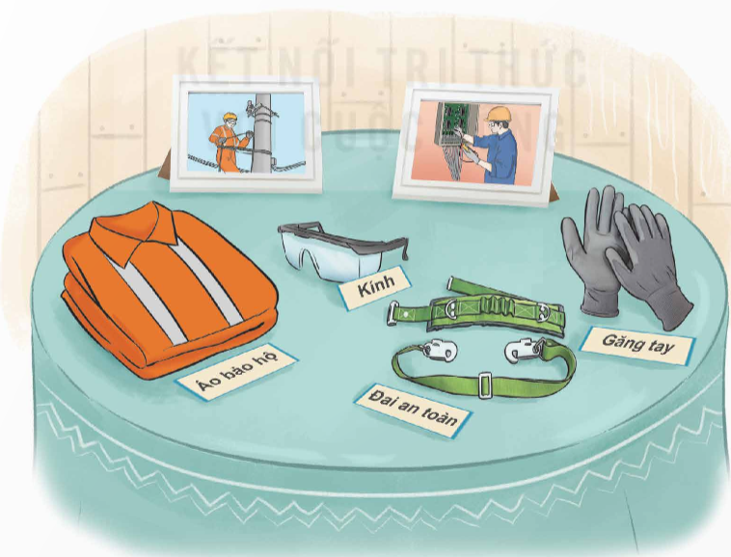

Slide 17
Hôm nay chúng ta đã khám phá được nhiều thiết bị bảo hộ lao động đảm bảo an toàn cho nhiều công việc khác nhau. Chúng ta cũng biết được cách người lao động sử dụng thiết bị đó như thế nào. Các thiết bị bảo hộ lao động tránh được các rủi ro. Tất cả những người làm nghề đều phải tuân thủ việc sử dụng thiết bị bảo hộ lao động cũng như thực hành các quy tắc an toàn trong lao động.

Slide 18


Slide 19


Hãy cùng bạn bè, người thân đi trải nghiệm thực tế nghề mình mơ ước, gặp gỡ chuyên gia trong nghề.

Slide 20













